Slide 1
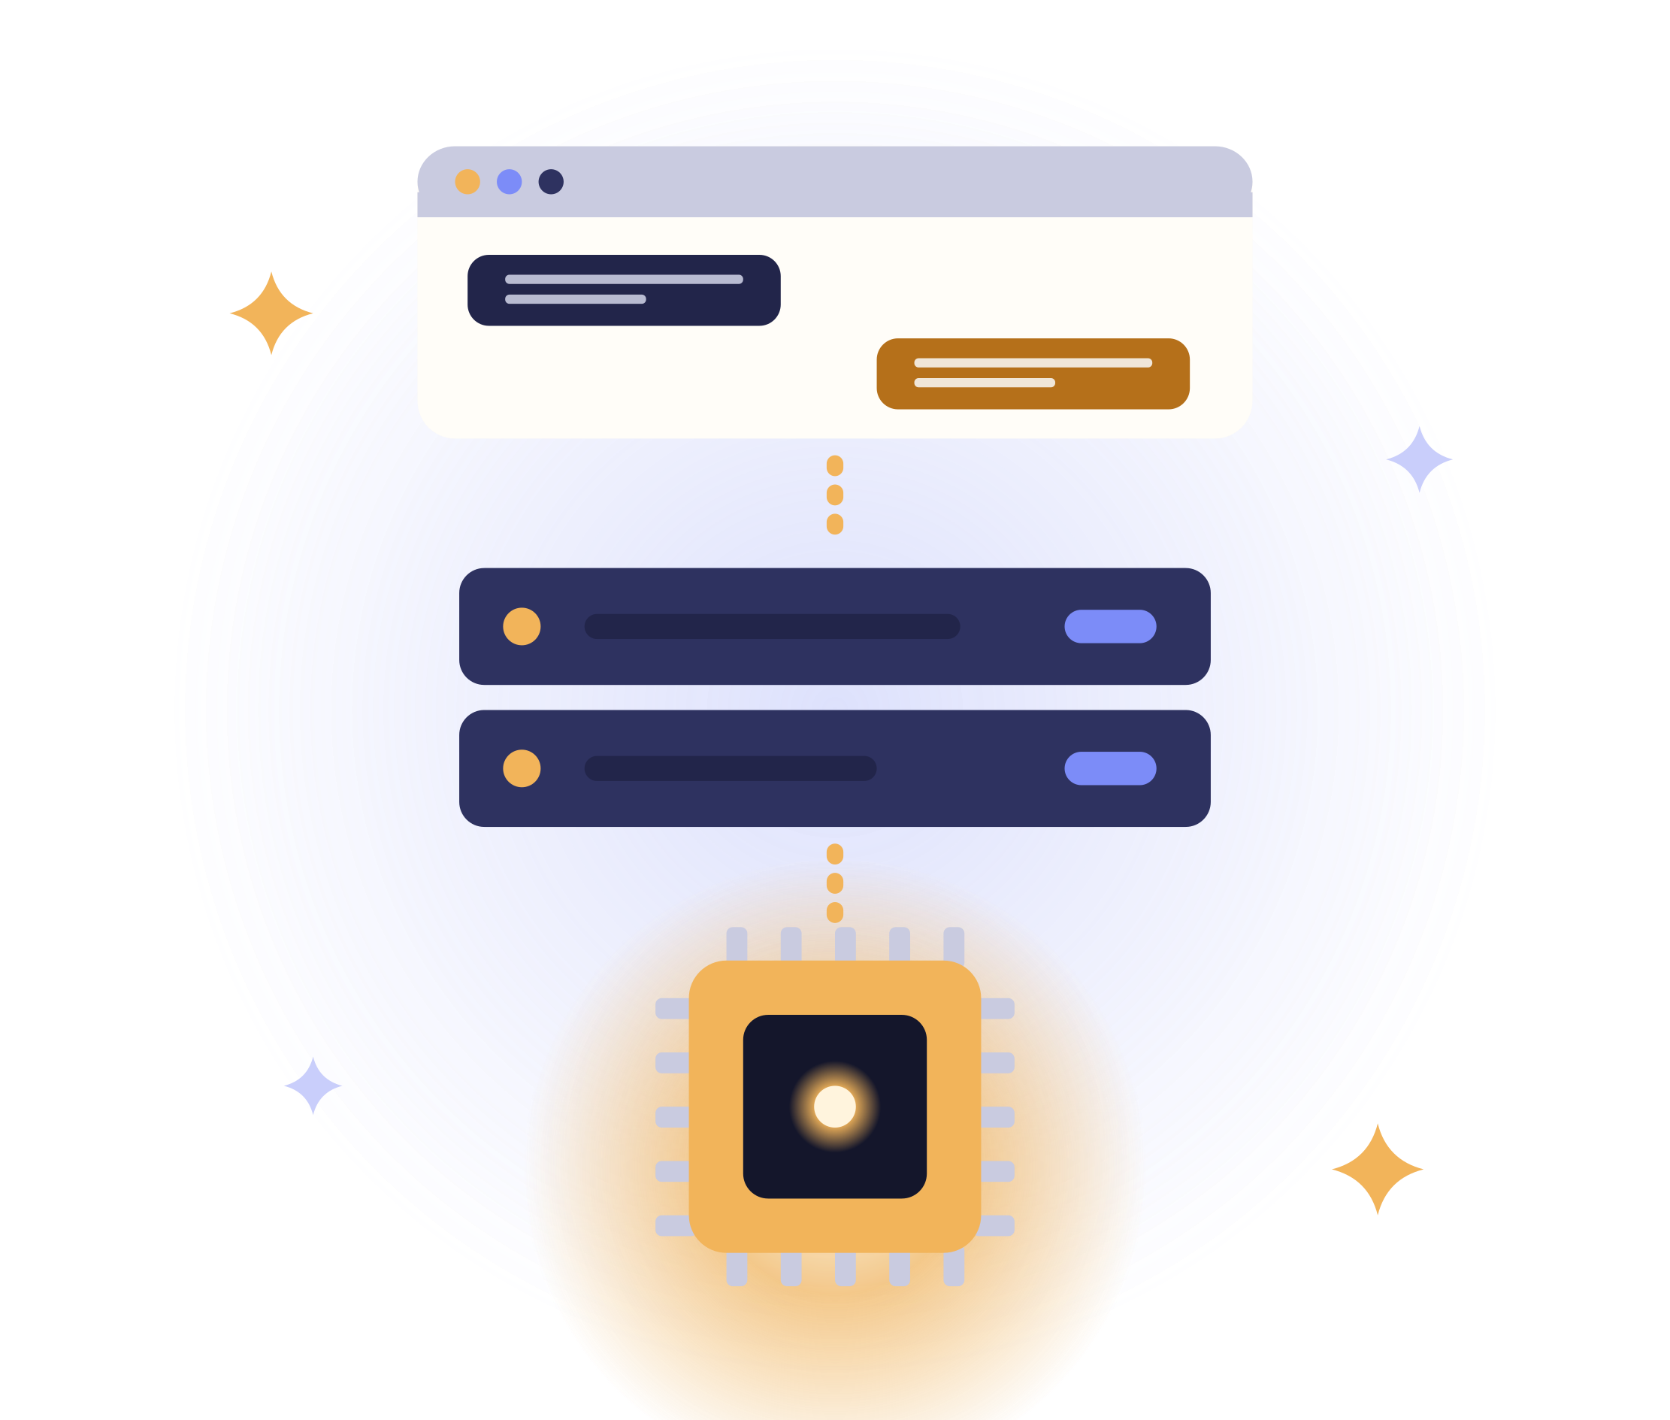
Lumelle AI
ТЕХНИЧЕСКАЯ ПРЕЗЕНТАЦИЯ
Локальный ИИ без интернета
Сурнова Варвара
Notes:
Здравствуйте! Я Варвара, и я расскажу, как устроен Lumelle AI — локальный ИИ-ассистент, который работает без интернета. Это мой проект для портфолио, от идеи до рабочего приложения.

Slide 2



Ассистент без облака
ЗАДАЧА
ПРОБЛЕМА
ЦЕЛЬ
РЕЗУЛЬТАТ
Данные в облаке
ИИ на ноутбуке
Работает офлайн
Notes:
Облачные ассистенты удобны, но у них три минуса: данные уходят на чужие серверы, без сети они не работают, и нужна подписка. Моя цель — запустить языковую модель прямо на ноутбуке. В итоге получилось веб-приложение, которое полностью работает офлайн на Windows, macOS и Linux.

Slide 3








Что умеет Lumelle
ВОЗМОЖНОСТИ
Chat
Write
Translate
Slides
Learn
Картинки
История
5 языков
Notes:
У Lumelle пять режимов: чат, тексты, перевод, презентации и изучение языков. В режиме Slides он делает готовый файл PowerPoint. К сообщению можно прикрепить картинку. Чаты сохраняются, модель помнит контекст. Интерфейс работает на пяти языках, а модель отвечает на любом.

Slide 4





Три слоя на одном компьютере
АРХИТЕКТУРА
Браузер
Бэкенд
Ollama
HTML · CSS · JS
FastAPI
qwen3 · qwen3-vl
Всё локально
SQLite
Notes:
Система состоит из трёх слоёв, и все они на одном компьютере. Браузер показывает интерфейс и отправляет запросы на бэкенд. Бэкенд на FastAPI хранит чаты в SQLite и обращается к Ollama. Ollama запускает две модели: для текста и для картинок. Ни один запрос не выходит за пределы ноутбука.

Slide 5





Технологии
СТЕК
Qwen3 8B
Qwen3-VL 8B
Ollama
текст
картинки
запуск моделей
FastAPI
SQLite
HTML · CSS · JS
бэкенд · python-pptx
история
интерфейс
Notes:
Для текста я выбрала Qwen3 8B: она знает больше ста языков и помещается в 16 ГБ памяти. Для картинок — Qwen3-VL. Бэкенд на Python и FastAPI, слайды собирает python-pptx, данные в SQLite. Интерфейс без фреймворков и внешних библиотек, поэтому всё работает офлайн.

Slide 6




Путь одного сообщения
ОБРАБОТКА ЗАПРОСА
1
2
3
4
5
Вопрос
Контекст
Режим
Модель
Ответ
20 последних сообщений · промпт режима · qwen3 или qwen3-vl
Notes:
Интерфейс отправляет текст и картинки. Бэкенд берёт из базы 20 последних сообщений, добавляет инструкцию режима и выбирает модель. Модель пишет ответ, бэкенд сохраняет его, интерфейс показывает с форматированием.

Slide 7
Температура по режимам
НАСТРОЙКА МОДЕЛИ
Chat
Write
Translate
Slides
Learn
0.4
0.7
0.1
0.5
0.4
точно
живо
дословно
по структуре
спокойно
think — рассуждать перед ответом
Notes:
У каждого режима свой системный промпт и своя температура. Для перевода низкая, 0,1: нужна точность. Для текстов 0,7: нужна живость. В режиме Slides модель возвращает план в JSON по схеме, и бэкенд превращает его в файл PowerPoint. Параметр think включает рассуждения перед ответом; по умолчанию он выключен ради скорости.

Slide 8
Две таблицы в SQLite
ХРАНЕНИЕ ДАННЫХ
chats
messages
1 : N
id
title
mode
created_at
id
chat_id → chats
role
content
images
created_at
Notes:
В базе две таблицы: чаты и сообщения, связь один ко многим. Картинки хранятся прямо в сообщении. Старые базы обновляются под новый формат автоматически, поэтому история не теряется.

Slide 9

8 эндпоинтов
REST API
POST
/ask
POST
/chats/{id}/ask
POST
/chats
PATCH
/chats/{id}
GET
/chats
DELETE
/chats/{id}
GET
/chats/{id}
GET
/decks/{file}
/docs
Notes:
Бэкенд — это REST API из восьми эндпоинтов: создание чата, список, история, сообщение, смена режима, удаление, быстрый вопрос без сохранения и скачивание презентации из режима Slides. FastAPI сам делает документацию, и все запросы можно проверить в браузере.

Slide 10
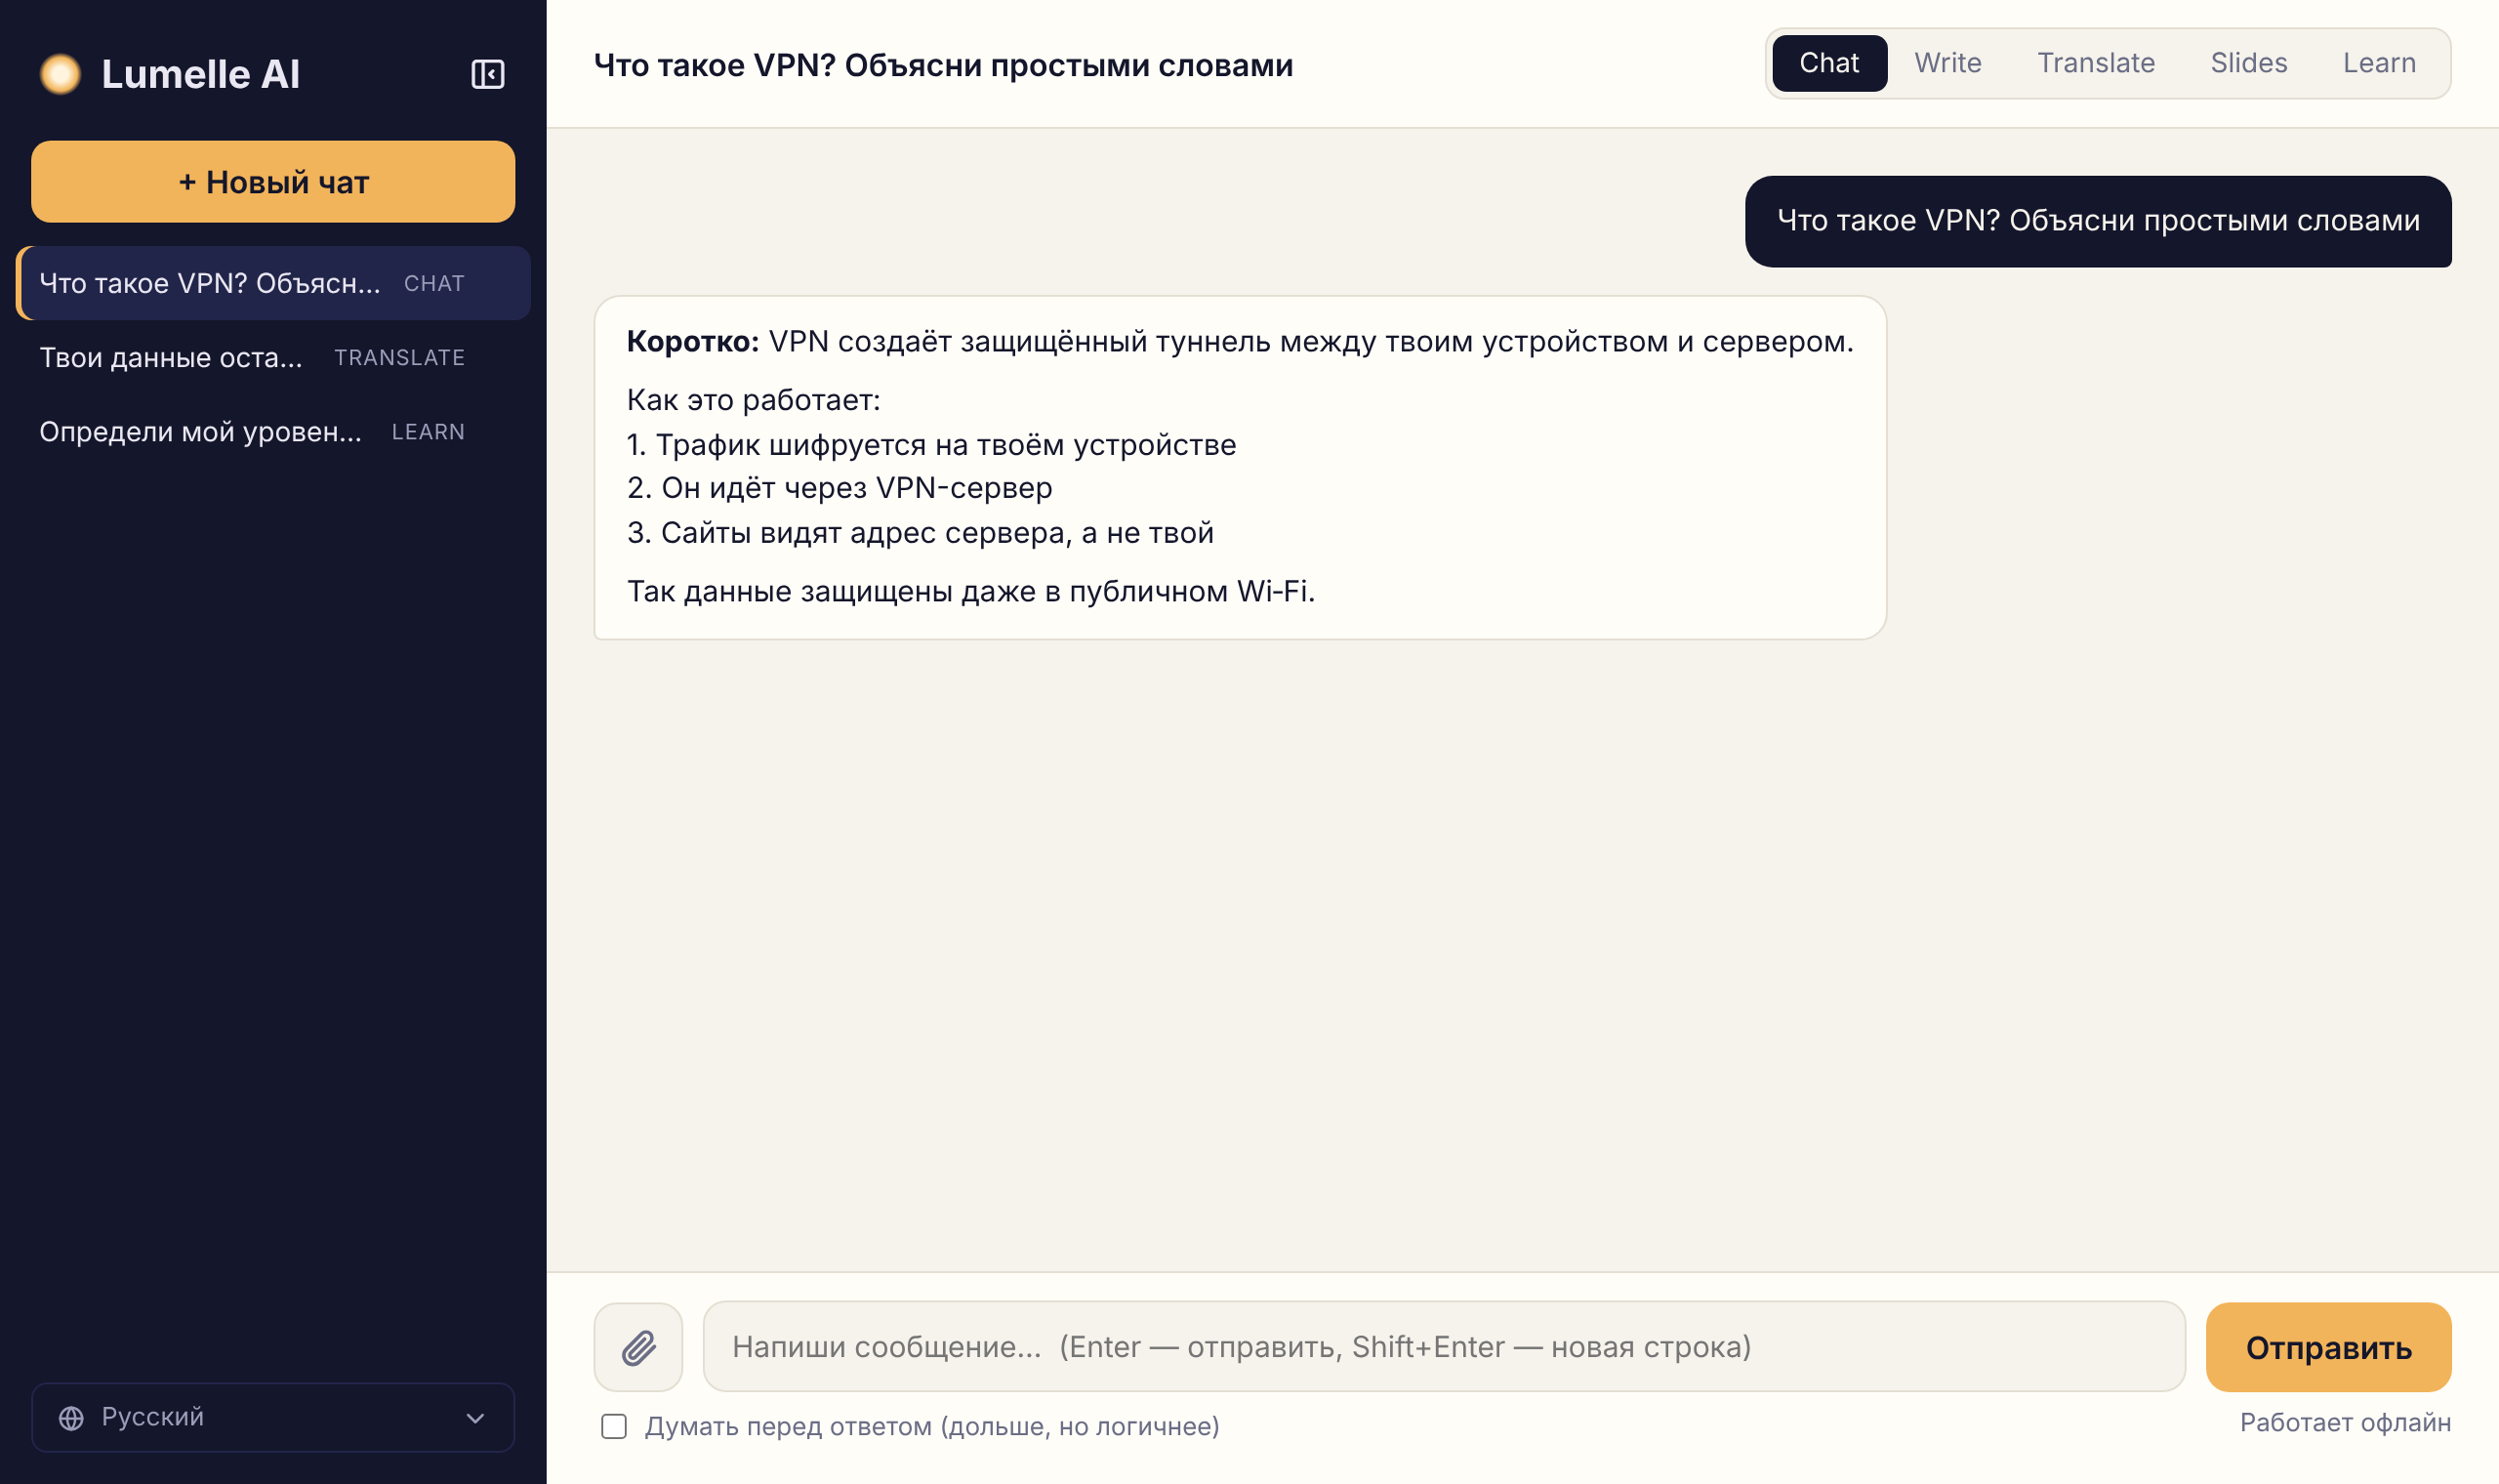
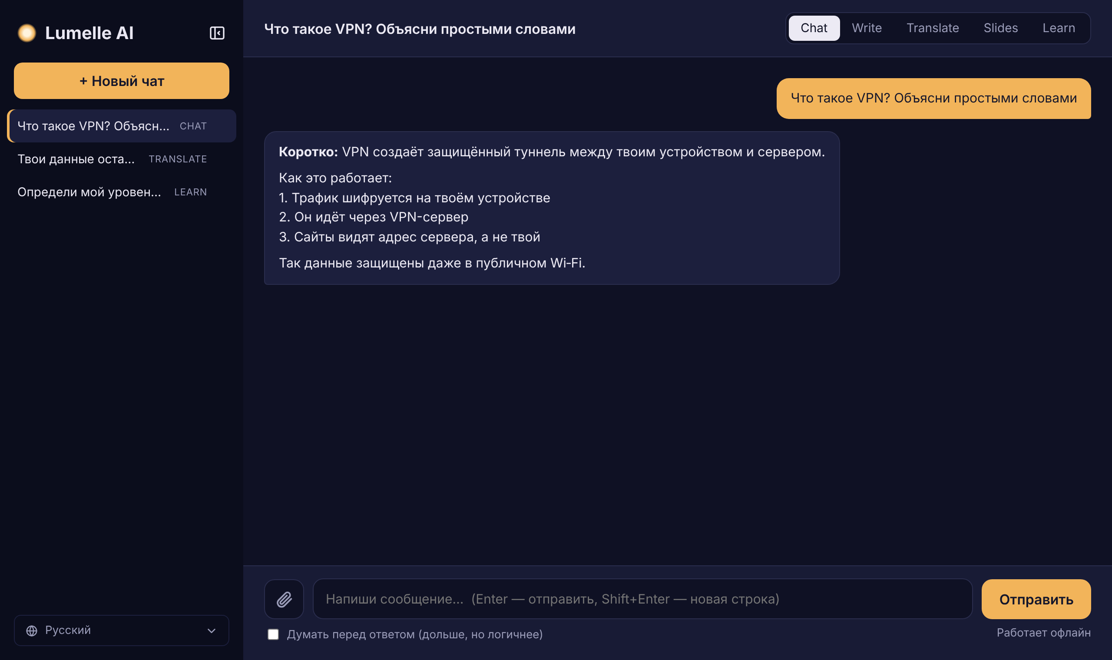
Светлая и тёмная тема
ИНТЕРФЕЙС
Notes:
Интерфейс похож на привычные мессенджеры: слева чаты, справа переписка. Есть тёмная тема, мобильная версия, пять языков интерфейса и встроенный просмотр презентаций.

Slide 11
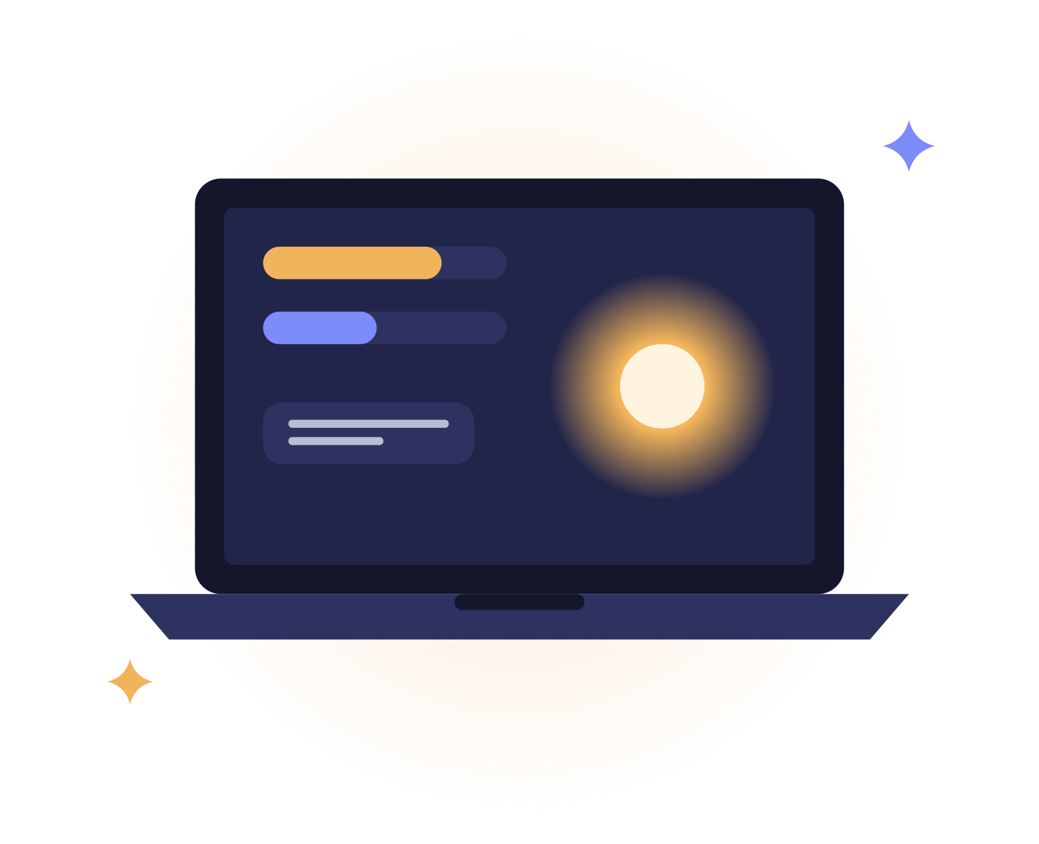
На чём работает
ТРЕБОВАНИЯ
16 ГБ
11 ГБ
0
RAM
на диске
запросов в сеть
Windows · macOS · Linux
Notes:
Lumelle работает на Windows, macOS и Linux; запускается двойным щелчком. Для работы достаточно ноутбука с 16 ГБ памяти. Модели занимают около 11 ГБ на диске. Интернет нужен только один раз — чтобы всё установить.

Slide 12




Планы
РАЗВИТИЕ
Потоковые ответы
Приложение для ПК
Свои документы
Пароль
Notes:
Следующий шаг — потоковые ответы, чтобы текст появлялся по словам. Дальше приложение для компьютера, поиск по своим документам и пароль для доступа с других устройств.

Slide 13

Спасибо за внимание!
Вопросы?
Notes:
Спасибо за внимание! Готова показать Lumelle вживую и ответить на вопросы.

